Slide 1
А.С.Пушкин
Искусство Пушкина

Slide 2
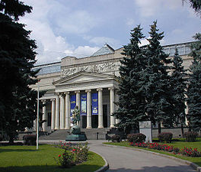
Государственный музей изобразительных искусств имени А.С.Пушкина.
Дата основания 1912

Slide 3
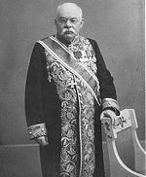
Создание музея
В качестве инициатора создания музея в 1893 году выступил заслуженный профессор МГУ, доктор римской словесности и историк искусства Иван Владимирович Цветаев. Он же стал первым директором Музея (1911—1913). Музей создавался на основе Кабинета изящных искусств и древностей Московского университета как учебно-вспомогательное и публичное хранилище слепков и копий с классических произведений мирового искусства.

Slide 4
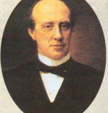
Церемония закладки
Церемония закладки Музея состоялась 17 августа 1898 года. Бо́льшую часть денег на строительство музея пожертвовал русский меценат Ю. С. Нечаев-Мальцов. Первый публичный конкурс проектов привлёк 19 проектов из разных концов России, из них было рассмотрено 15 и награждено 7 проектов.

Slide 5
Открытие музея
Здание было закончено вчерне в 1904 году. Экспонаты (гипсовые слепки и другие копии) заказывались с 1890-х в зарубежных мастерских по формам, снятым непосредственно с оригиналов; в ряде случаев копии делались впервые. Торжественное открытие Музея изящных искусств имени императора Александра III состоялось 31 мая (13 июня) 1912 года.

Slide 6
Коллекция музея
Коллекция ГМИИ представляет собой собрание произведений западного искусства от античности до XX века.
Первоначально коллекция была сформирована И. В. Цветаевым из гипсовых копий античных скульптур, копий римских скульптур и мозаик, а также купленной государством коллекции подлинных древностей египтолога Голенищева.
В апреле 1923 г. Наркомпрос принимает решение о создании в здании Музея изящных искусств Центрального музея старой западной живописи на основе собраний Государственного музейного фонда, Московского Публичного и Румянцевского музеев, собрания Первого музея старой западной живописи (коллекция Д. И. Щукина), собрания Г. А. Брокара и других частных коллекций, национализированных после революции. В течение года в Музей поступают картины, а в ноябре 1924 года открываются первые залы новой картинной галереи.

Slide 7
